Slide 1


ARQUITECTURA DE NEGOCIOS DE LA OFICINA CENTRAL DE FE Y ALEGRÍA PERÚ ANOCFAP
Taller de Proyectos 2: 2011-02
Lunes 28 de Noviembre del 2011, Semana 16
Equipo de Proyecto:
Ramos Ramírez, José Fernando (Jefe de Proyecto) - 200710478
Rios Sarmiento, Susan Pamela - 200712032

Slide 2
AGENDA
Necesidades detectadas
Objetivos del proyecto
Objetivos específicos
Estrategia de trabajo
Metodología
Recursos-Asesoría-Cliente
Cronograma - Situación actual
Estado de riesgos del proyecto
Evidencias del proyecto
Conclusiones
Actas
Certificados
Lecciones aprendidas

Slide 3


1. NECESIDADES DETECTADAS
Inadecuada definición de funciones.
Trabajo excesivo e innecesario.
Exceso de tiempo para cumplir con actividades cotidianas.
Gran parte de los procesos se realizan de manera manual y mecánica.

Slide 4
2 - OBJETIVOS DEL PROYECTO
OE1.
Completar el modelado de los Macroprocesos de Gestión de Abastecimiento, Contabilidad y Presupuestos; y Gestión de Obras Civiles.
OE2.
Realizar el modelado de los Macroprocesos de Gestión de Recursos Humanos, Gestión de Control de Pagos y Gestión de Educación Rural.
OE5.
Actualizar todos los documentos elaborados en el Proyecto Profesional “Modelo de Negocios Empresarial de la Oficina Central Fe y Alegría”.
OE3.
Modificar los procesos que se relacionen con los realizados por el Dpto. de Administración y a la Oficina de Coordinación de Programas Educativos Rurales, que pertenezcan a los Macroprocesos desarrollados en el Proyecto Profesional “Modelo de Negocios Empresarial de la Oficina Central Fe y Alegría”.
OE4.
Integrar los nuevos procesos definidos con los que fueron desarrollados en el Proyecto Profesional “Modelo de Negocios Empresarial de la Oficina Central Fe y Alegría”.
Objetivo General
Elaborar la Arquitectura de Negocios de la Oficina Central de Fe y Alegría Perú.

Slide 5
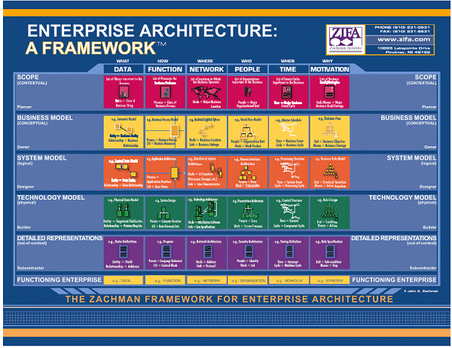
3. ESTRATEGIA DE TRABAJO
Metodología
- Framework: Zachman
- Metodología: EUP
- Lenguaje de Modelación: BPMN
- Herramienta: Bizagi
- Gestión del Proyecto: PMBOK
Metodología
Recursos
Cronograma

Slide 6


Recursos
QUALITY ASSURANCE
- Chris Navarro (2011- I)
- Nicolay García (2011-II)
SSIA.EDUCATE
- Jessica Luna (2011-I)
- Alex Carnero (2011-II)
Metodología
Recursos
Cronograma
Asesoría & Cliente
Asesora: Cecilia Villacorta
Horas: Lunes – Miércoles de 4 -7pm
Cliente: Oficina Central de Fe y Alegría Perú.
Horarios: Dependiendo de la Disponibilidad del Cliente.

Slide 7
CRONOGRAMA
FASE 1
FASE 2
FASE 3
Definición de Procesos:
Macroproceso de Contabilidad y Presupuestos
Macroproceso de Gestión de Abastecimiento
Macroproceso de Gestión de Obras Civiles
Macroproceso de Gestión de Control de Pagos
Definición de Procesos:
Macroproceso de Gestión de Educación Rural
Macroproceso de Gestión de Recursos Humanos
Actualización de Procesos del Proyecto “Modelo de Negocios Empresarial de la Oficina Central Fe y Alegría”
FASE 4
FASE 5
Arquitectura de Procesos
Arquitectura de Negocios
RAM
Modelo de Dominio
Procesos vs. Entidades
Descomposición Funcional

Slide 8
4 - RIESGOS DEL PROYECTO
RIESGO 1: Falta de colaboración por parte de los entrevistados de la Oficina Central de Fe y Alegría para ofrecer la información necesaria para el desarrollo del proyecto “Arquitectura de Negocios de la Oficina Central de Fe y Alegría Perú”.
ALTO IMPACTO
Riesgo 3
Riesgo 2
MENOR IMPACTO
Riesgo 4
Riesgo 1
RIESGO 2: Cambios radicales en los procesos de la Oficina Central de Fe y Alegría después de que hayan sido modelados.
RIESGO 3: Actualizaciones en la metodología utilizada en el Proyecto.
RIESGO 4: Carencia de recursos asignados al proyecto por parte de la Gerencia de Proyectos y Recursos Humanos de la Empresa Virtual SSIA.EDUCATE.

Slide 9
5. EVIDENCIAS DEL PROYECTO
MACROPROCESOS ESTRATÉGICOS
Planificación
Gestión de Proyectos
MACROPROCESOS OPERATIVOS
Gestión de Aseguramiento de la Calidad Educativa
MACROPROCESOS DE SOPORTE
Contabilidad y Presupuestos
Gestión de Imagen Institucional y Donaciones
Gestión de Orientación Pastoral
Gestión de Educación Rural
Gestión de Abastecimiento
Gestión de Obras Civiles
Gestión de Recursos Humanos
Gestión de Control de Pagos

Slide 10
5. EVIDENCIAS DEL PROYECTO
 |  | ÁREAS FUNCIONALES
 | Distribución de Procesos por Áreas Funcionales | Área de Educación Técnica | Área de Pastoral y Educación en Valores | Comité de Adquisiciones | Consejo Directivo | Departamento de Administración | Departamento de Donaciones | Departamento de Formación | Departamento de Imagen Institucional | Departamento de Planificación | Departamento de Proyectos | Dirección General | Grupo Pastoral | Oficina de Coordinación de Programas de Educativos Rurales | SecretarÍa General | Secretaria
MACROPROCESOS | PLANIFICACIÓN | 1 | 1 |  |  |  |  | 1 | 1 | 1 | 1
 | GESTIÓN DE IMAGEN INSTITUCIONAL Y DONACIONES |  |  |  |  |  | 4 |  | 4
 | GESTIÓN DE PROYECTOS |  |  |  |  |  |  |  |  |  | 4
 | GESTIÓN DE ASEGURAMIENTO DE LA CALIDAD EDUCATIVA | 3 |  |  |  |  |  | 2
 | GESTIÓN DE ORIENTACIÓN PASTORAL |  | 3
 | GESTIÓN DE EDUCACIÓN RURAL |  |  |  |  |  |  |  |  |  |  |  |  | 4
 | CONTABILIDAD Y PRESUPUESTOS |  |  |  |  | 3 |  |  |  | 2
 | GESTIÓN DE ABASTECIMIENTO | 1 |  |  |  | 6
 | GESTIÓN DE OBRAS CIVILES |  |  |  |  | 3
 | GESTIÓN DE RECURSOS HUMANOS |  |  |  |  | 9
 | GESTIÓN DE CONTROL DE PAGOS |  |  |  |  | 7
 |  | 5 | 4 | 0 | 0 | 28 | 4 | 3 | 5 | 3 | 5 | 0 | 0 | 4 | 0 | 0

Slide 11
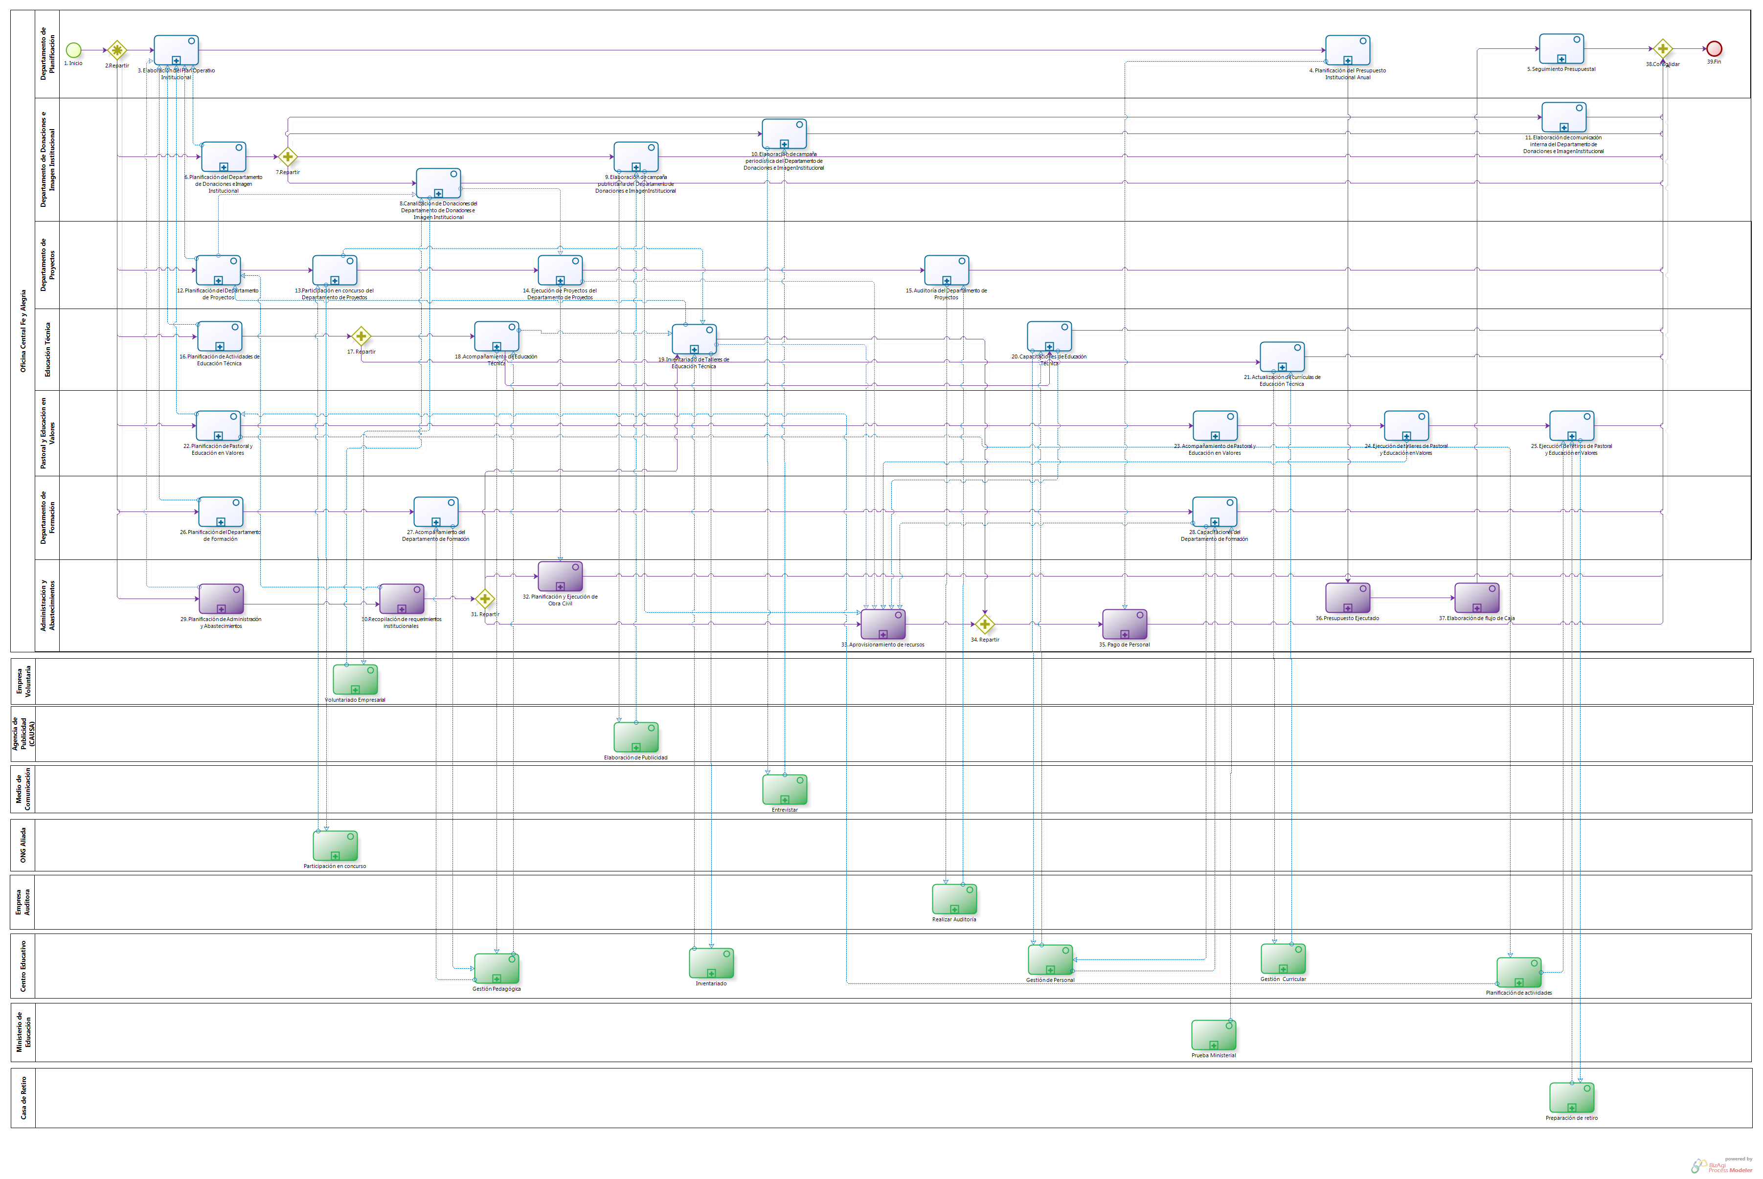
ARQUITECTURA DE PROCESOS “Modelo de Negocios Empresarial de la Oficina Central de Fe y Alegría”

Slide 12
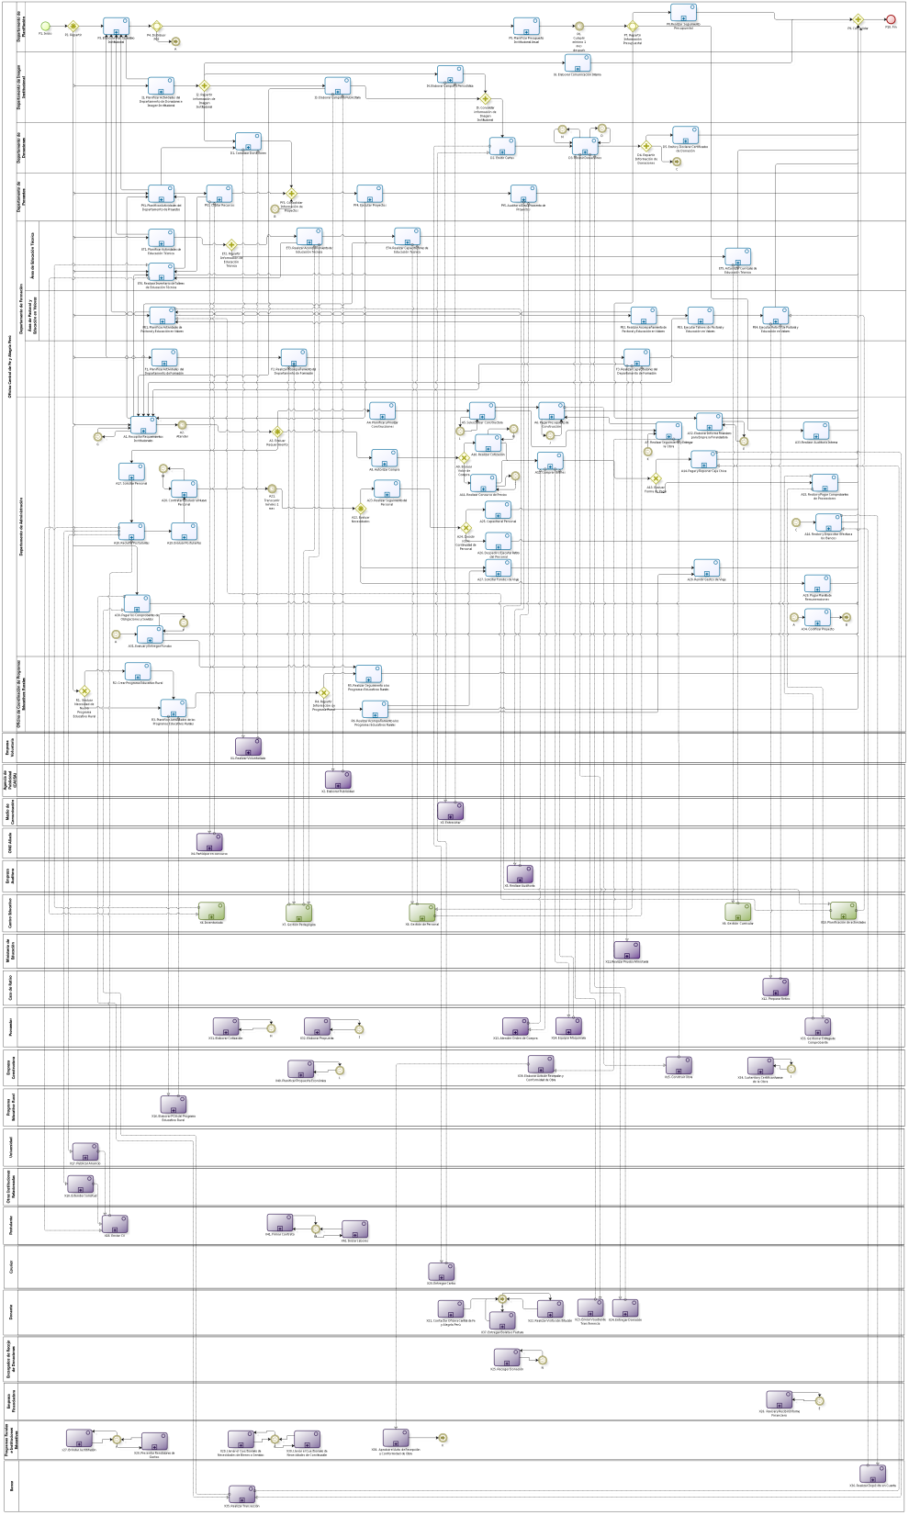
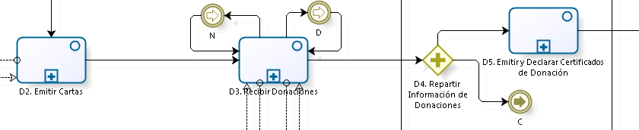
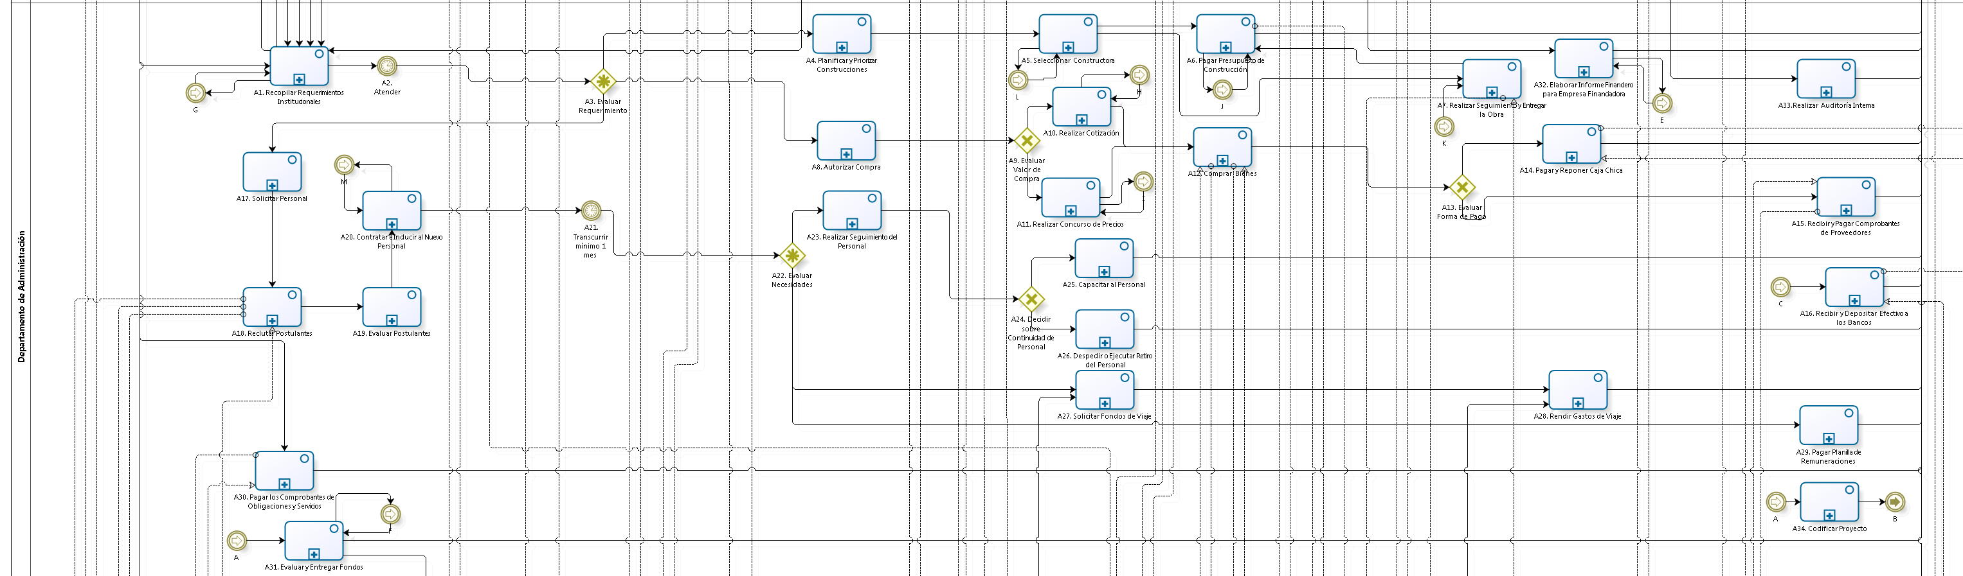
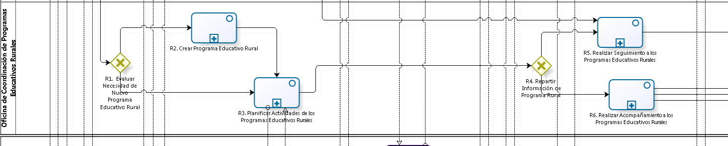
ARQUITECTURA DE PROCESOS “Arquitectura de Negocios de la Oficina Central de Fe y Alegría Perú”
Departamento de Donaciones
3 Procesos
Oficina de Coordinación de Programas Educativos Rurales
4 Procesos
Departamento de Administración
27 Procesos
1 SubProceso

Slide 13
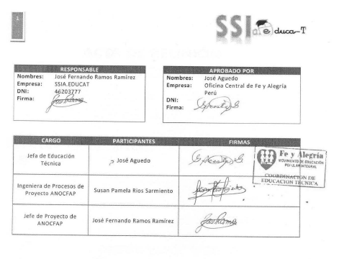
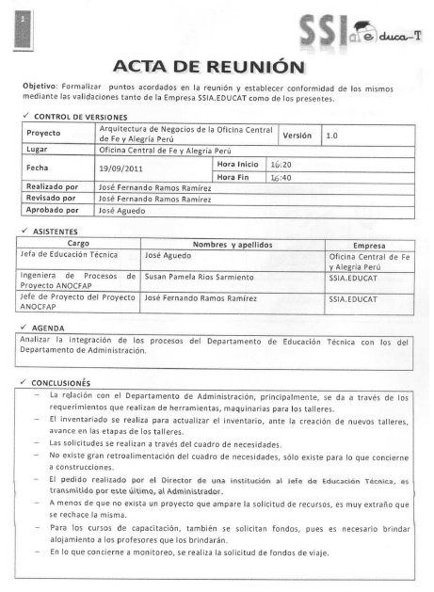
6 - CONCLUSIONES
ACTAS DE REUNIÓN
Relación Dpto. Educación Técnica – Dpto. Administración: Realizar Inventario de Talleres y Realizar el Acompañamiento a otros Centros Educativos.

Slide 14
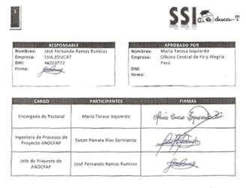
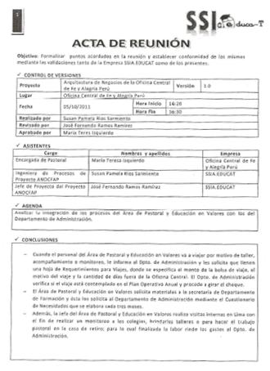
6 - CONCLUSIONES
ACTAS DE REUNIÓN
Relación Área de Pastoral y Educación en Valores – Dpto. Administración: Realizar Viajes por motivo de Acompañamiento o brindar Talleres.
* 14 Actas de Reunión en Total

Slide 15
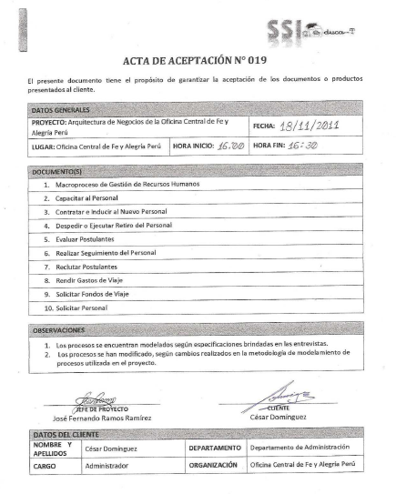
6 - CONCLUSIONES
ACTAS DE ACEPTACIÓN
ACTA DE ACEPTACIÓN
Macroproceso de Gestión de Recursos Humanos

Slide 16
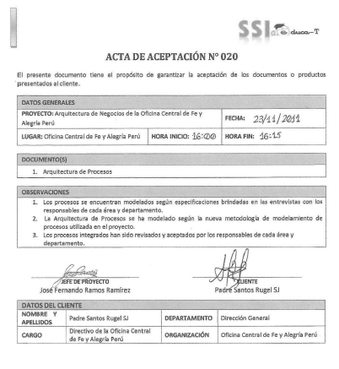
6 - CONCLUSIONES
ACTAS DE ACEPTACIÓN
ACTA DE ACEPTACIÓN
Arquitectura de Procesos

Slide 17
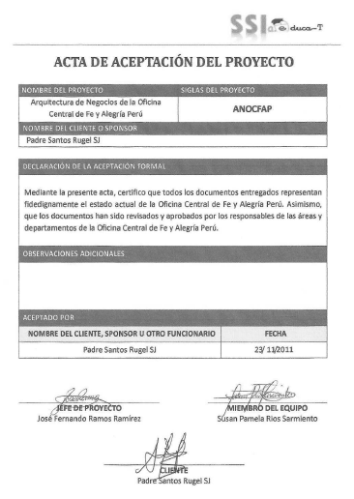
6 - CONCLUSIONES
ACTAS DE ACEPTACIÓN
ACTA DE ACEPTACIÓN DEL PROYECTO
* 20 Actas de Aceptación en Total

Slide 18
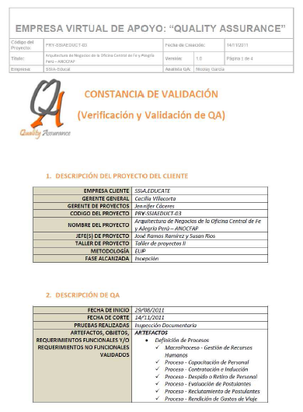
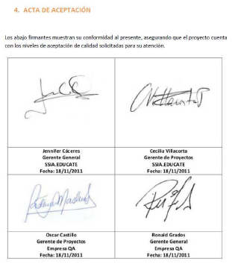
6 - CONCLUSIONES
CONSTANCIA DE VALIDACIÓN

Slide 19
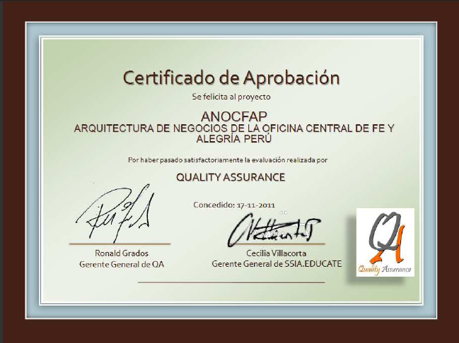
6 - CONCLUSIONES
CERTIFICADO DE APROBACIÓN
por QUALITY ASSURANCE

Slide 20

6 - CONCLUSIONES
SE HAN CUMPLIDO LOS OBJETIVOS ESPECÍFICOS:
OE1: Completar el modelado de los Macroprocesos de Gestión de Abastecimiento, Contabilidad y Presupuestos; y Gestión de Obras Civiles.
OE2: Realizar el modelado de los Macroprocesos de Gestión de Recursos Humanos, Gestión de Control de Pagos y Gestión de Educación Rural.

Slide 21
6 - CONCLUSIONES
SE HAN CUMPLIDO LOS OBJETIVOS ESPECÍFICOS:
OE3: Modificar los procesos que se relacionen con los realizados por el Dpto. de Administración y a la Oficina de Coordinación de Programas Educativos Rurales, que pertenezcan a los Macroprocesos de Planificación; Gestión de Imagen Institucional y Donaciones; Gestión de Proyectos; Gestión de Aseguramiento de la Calidad Educativa; y Gestión de Orientación Pastoral, desarrollados en el Proyecto Profesional “Modelo de Negocios Empresarial de la Oficina Central Fe y Alegría”.
OE4: Integrar los nuevos procesos definidos con los que fueron desarrollados en el Proyecto Profesional “Modelo de Negocios Empresarial de la Oficina Central Fe y Alegría”.

Slide 22
6 - CONCLUSIONES
SE HAN CUMPLIDO LOS OBJETIVOS ESPECÍFICOS:
OE5: Actualizar todos los documentos elaborados en el Proyecto Profesional “Modelo de Negocios Empresarial de la Oficina Central Fe y Alegría”.

Slide 23
6 - CONCLUSIONES
Los procesos del Macroproceso de “Gestión de Abastecimiento” están siendo presentados por el Padre Santos Rugel SJ, Directivo de la Oficina Central de Fe y Alegría Perú y Coordinador de la Oficina de Coordinación de Programas Educativos Rurales, en las reuniones de comité para identificar las falencias que existen en sus procesos de adquisición de recursos.
La mayor cantidad de procesos (28) son realizados por el Departamento de Administración.
Como resultado de la Descomposición Funcional, se obtuvieron 21 posibles proyectos.

Slide 24
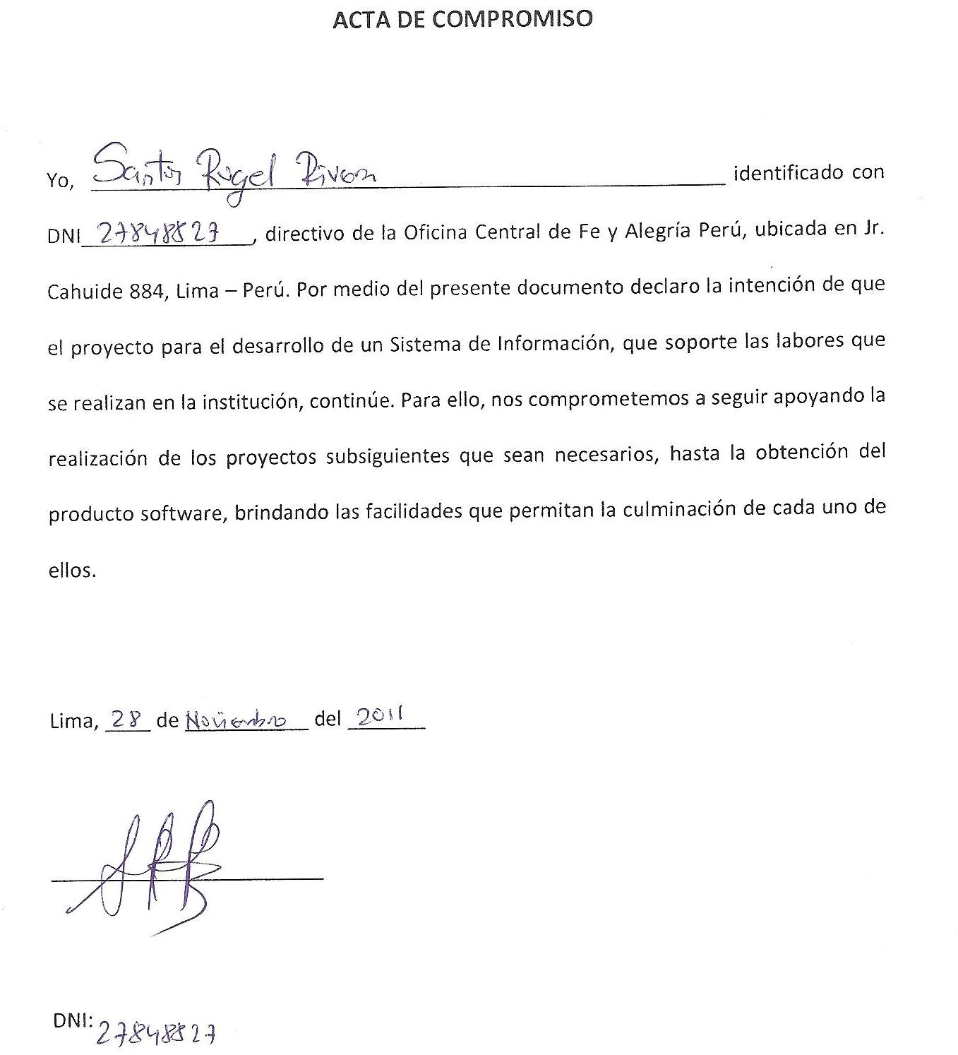
6 - CONCLUSIONES
ACTA DE COMPROMISO

Slide 25
6 - CONCLUSIONES
LECCIONES APRENDIDAS
Realizar un seguimiento diario del cronograma de actividades, para evitar el cambio en las fechas y tiempos que éstas tienen.
Realizar un estudio previo más exhaustivo de la situación, antes de proponer un proyecto y definir su alcance.
Mantener una comunicación constante y una relación cordial y sólida con los clientes.
Revisar constantemente la(s) actualización(es) de la(s) metodología(s) utilizada(s) en el proyecto.
Coordinar y establecer cuidadosamente las citas con el cliente para que éstas no sean postergadas por su labor dentro de la institución.

